Slide 1
FORMULARIO 22 AT.2021
Abril 2021

Slide 2
Virtudes F22
ITF en Excel
GRATUITO

Slide 3
1.-
Abril 2021
Formulario 22 AT.2021 Definitivo
Excel
GRATUITO

Slide 4
2.-
Instrucciones por cada línea y por recuadro
TIPOS DE RENTAS Y REBAJAS
1 | Retiros o remesas afectos al IGC o IA, según art. 14 letras A) y/o D) N° 3 LIR
Instrucciones Haz click en cada Línea
Instrucciones Haz click en cada Título de los recuadros
RECUADRO N° 1 : HONORARIOS
Rentas de 2ª Categoría | Renta actualizada | Impuesto retenido actualizado

Slide 5
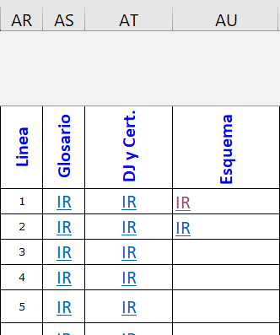
Incluye Instrucciones de Glosario, N°DJ y Certificado y Esquema cuando corresponda
2.-

Slide 6
3.-
Formulario Compacto

Slide 7
4.-
Reverso con sus 23 Recuadros

Slide 8
PN
5.-
5 Recuadros PN

Slide 9
6.-
Recuadros Por Régimen
14A
14D3
14D8
Recuadros Transversales

Slide 10
7.-
23 Recuadros = 23 hojas

Slide 11
FORMULARIO 22 AT.2021
Abril 2021

